Slide 1
파이썬(Python) 기초
성결대학교 파이데이아학부
nobug5@naver.com
(mobile:010-7514-2697)
전 진 오

Slide 2
Chapter 01
변수와 데이터

Slide 3


print( )의 서식을 지정해봅시다(1)
서식을 지원하는 print( ) 함수 사용법
  서식은 앞에 %가 붙음. %d는 정수(Decimal)를 의미.
  ➔ 안녕하세요
  ➔ 글자 100(일영영)
  ➔ 숫자 100
  ➔ 글자 100+100
  ➔ 숫자 200

Slide 4

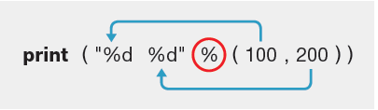

print( )의 서식을 지정해봅시다(2)
  서식의 개수와 % 뒤에 나오는 숫자(또는 문자)의 개수가 같아야 함
  ➔ 오류발생
  첫 번째 행에는 %d가 하나밖에 없는데 숫자는 두 개(100, 200)가 나왔고, 두 번 째
  행에는 %d가 두 개인데, 숫자는 하나(100)밖에 나오지 않음

Slide 5
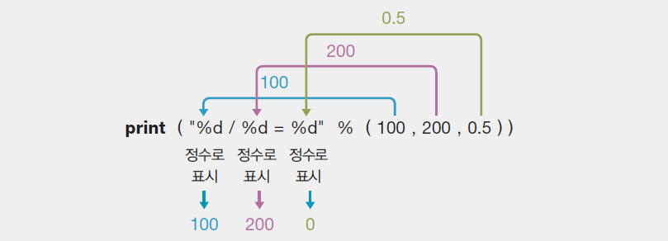

print( )의 서식을 지정해봅시다(3)
정수(%d) 외에 자주 사용되는 서식
  ➔ 100/200=0.5 가 아닌 100/200=0 이 나옴.
  세 번째 숫자 0.5는 실수(소수점이 있는 수)이지만 보여주는 방식이 정수임

Slide 6

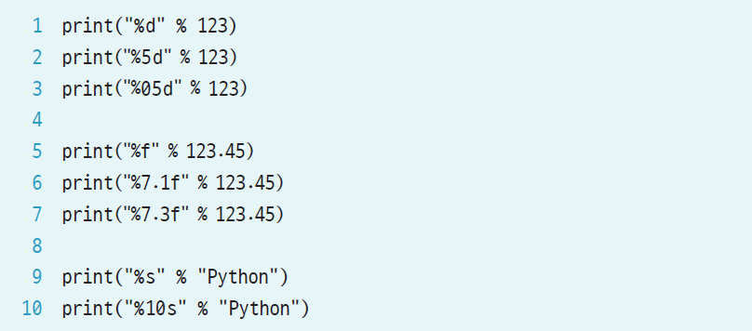
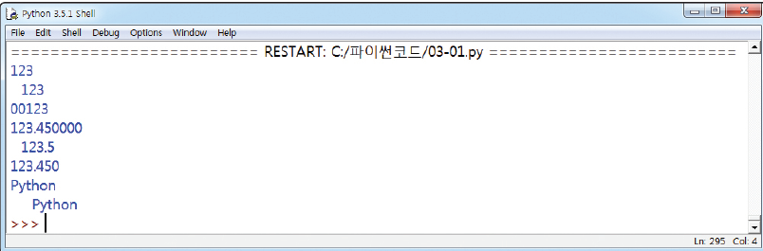

print( )의 서식을 지정해봅시다(5)
서식 출력 연습

Slide 7

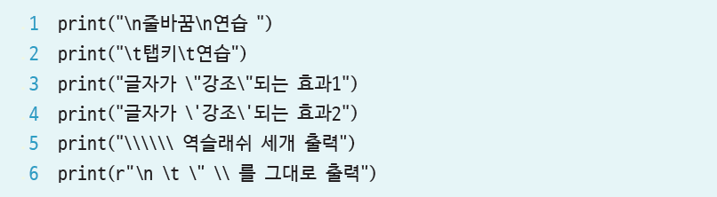

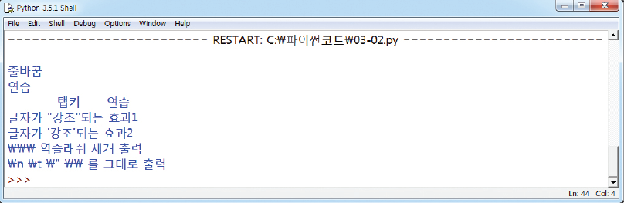
print( )의 서식을 지정해봅시다(11)
  이스케이프 문자 활용

Slide 8
print 문의 최근 사용 형식
total_score = 600
average_score = total_score/6
print(f"총점은 {total_score}이고, 평균은{average_score}입니다.")
# 문자열 맨 앞에 f를 붙이고, 출력할 변수, 값을 중괄호 안에 넣음.
s = 'coffee'
n = 5
result1 = f'저는 {s}를 좋아합니다. 하루 {n}잔 마셔요.'
print(result1)
정렬 예)
# f-string 왼쪽 정렬
s1 = 'left'
result1 = f'|{s1:<10}|'
print(result1)
# f-string 가운데 정렬
s2 = 'mid'
result2 = f'|{s2:^10}|'
print(result2)
# f-string 오른쪽 정렬
s3 = 'right'
result3 = f'|{s3:>10}|'
print(result3)

Slide 9
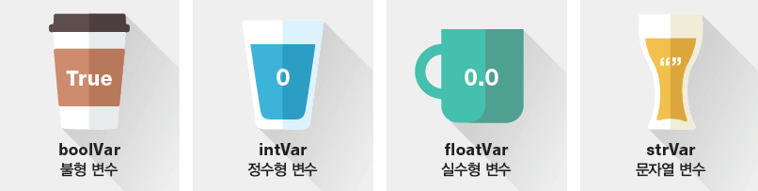

변수를 확실히 이해합시다(1)
변수의 선언
  변수는 어떤 값을 저장하기 위한 메모리 공간. ‘그릇’이라고 생각함
  가장 많이 사용하는 변수

Slide 10
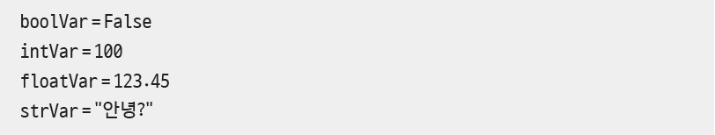
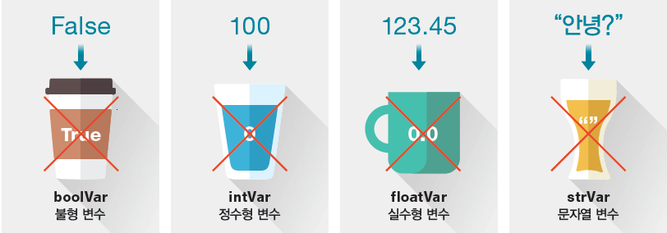

변수를 확실히 이해합시다(3)
변수에 값을 담는 방법

Slide 11


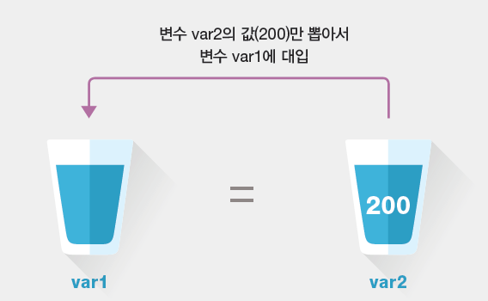
변수를 확실히 이해합시다(4)
  변수의 값을 변수에 넣기

Slide 12
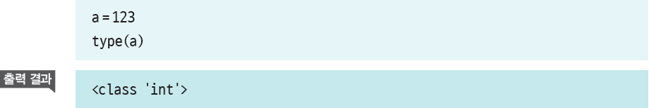
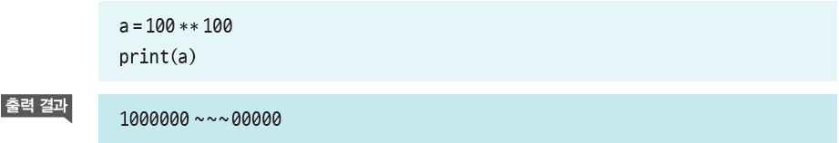
데이터 형식을 정리해봅시다(1)
정수 데이터 형식
  정수형은 소수점이 없는 데이터임. ( 기본적인 정수형 100, -123, 0 등)
  파이썬은 변수의 선언이 없으며 변수에 값을 넣는 순간 변수의 데이터 형식이 결정됨.
  int는 기본적인 정수 데이터 형식이며 파이썬 버전 3.5에서는 int 크기의 제한이 없음

Slide 13
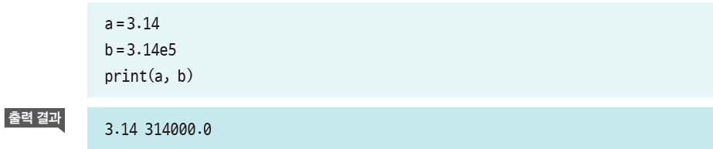
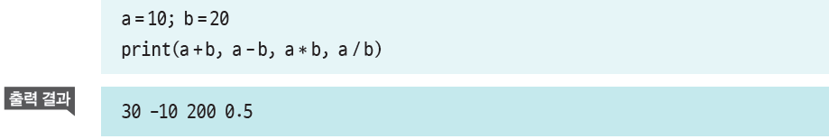
데이터 형식을 정리해봅시다(3)
실수 데이터 형식
  실수형은 3.14, -2.7처럼 소수점이 있는 데이터
  사칙연산인 +, -, *, /를 수행

Slide 14
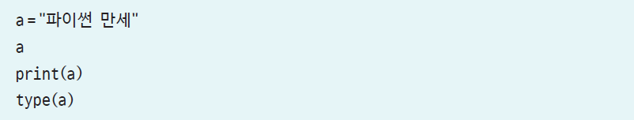
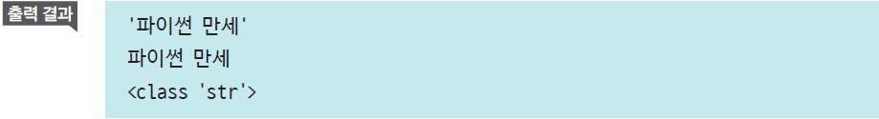

데이터 형식을 정리해봅시다(6)
문자열 데이터 형식
  문자열은 양쪽을 큰따옴표(“”)나 작은따옴표(‘’)로 감싸야 함

Slide 15
Chapter 02
연산자와 문자열

Slide 16

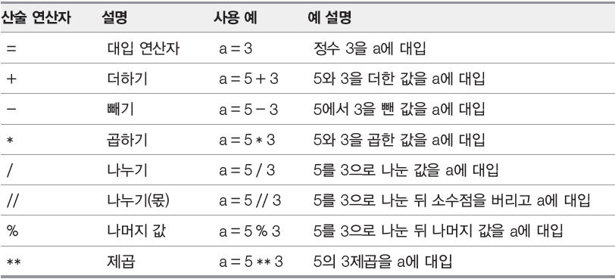
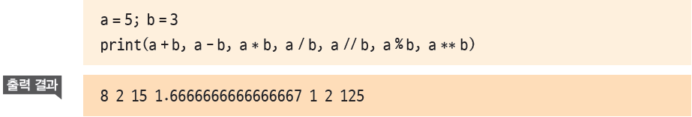
산술 연산자를 알아봅시다(1)
산술 연산자

Slide 17
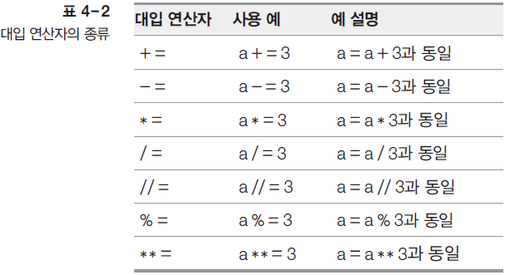
산술 연산자를 알아봅시다(4)
대입 연산자

Slide 18
산술 연산자를 알아봅시다(7)
윤년 계산 프로그램
  윤년이란 태양년에 맞추기 위해서 4년에 한 번씩 윤 날(2월29일)을 추가하는 해를 말함
    ## 변수 선언 부분
    year = 0
    ## 메인(main) 코드 부분
    year=int(input("연도를 입력하세요 : "))
    if (((year % 4 == 0) and (year % 100 != 0)) or (year % 400 == 0)) :
    print("%d 년은 윤년입니다." % year);
    else :
    print("%d 년은 윤년이 아닙니다." % year);

Slide 19
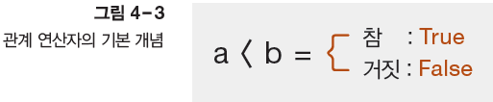
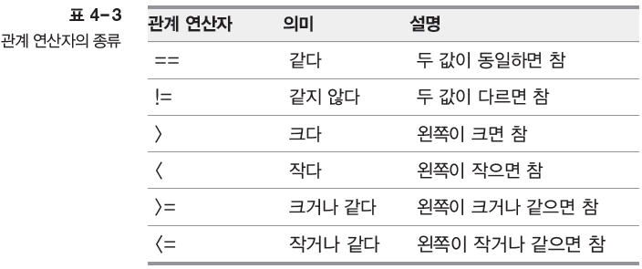
관계 연산자를 알아봅시다(1)
관계 연산자
  어떤 것이 큰지, 작은지, 같은지를 비교하는 것, 결과는 참(True)이나 거짓(False)
  주로 조건문(if )이나 반복문(for, while)에서 사용

Slide 20
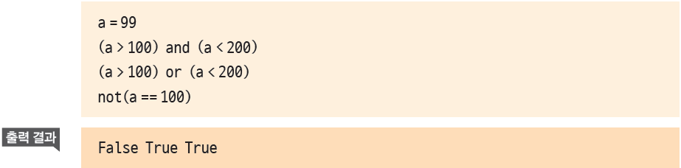
논리 연산자를 알아봅시다(2)
  논리 연산자 예

Slide 21
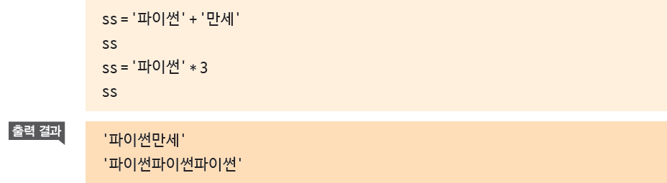
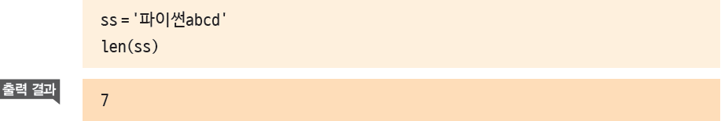
문자열에 대해 알아봅시다(2)
  연결할 경우 더하기(+) 사용, 곱하기(*)는 문자열을 반복
  문자열의 길이 len( ) 함수

Slide 22
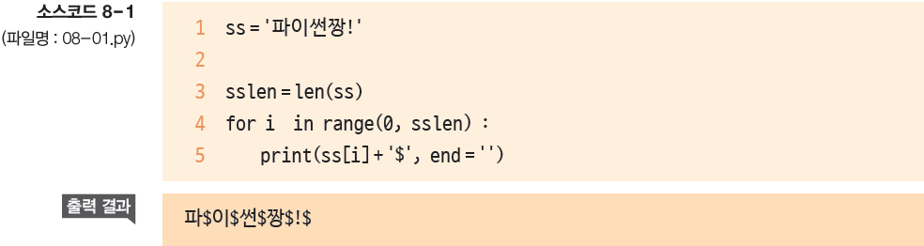
문자열에 대해 알아봅시다(3)
  for문을 사용하여 모든 글자 뒤에 $ 붙이기

Slide 23

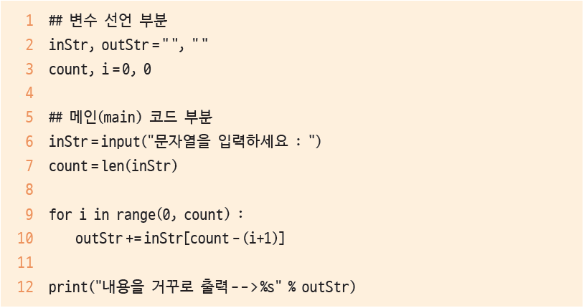
문자열에 대해 알아봅시다(4)
문자열을 거꾸로 출력하는 프로그램 완성

Slide 24
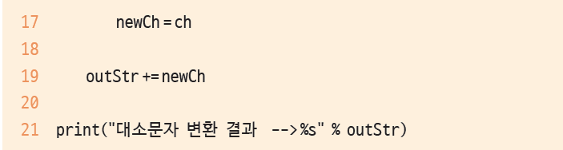
문자열 함수를 활용해봅시다(13)
  7행, 8행 : 문자열을 입력 받고 길이를 구함
  10행~19행 : 문자열의 길이만큼 반복하고 11행에서는 문자 하나를 문자열에서 차례대로 추출. ord(문자) 함수는 문자를 숫자로 변환. 문자가 A를 숫자로 변환한 값(65)과 Z를 숫자로 변환한 값(90) 사이에 있다면 대문자로 인식해서 13행에서 소문자로 변환

Slide 25
Chapter 03
프로그래밍, 조건문

Slide 26
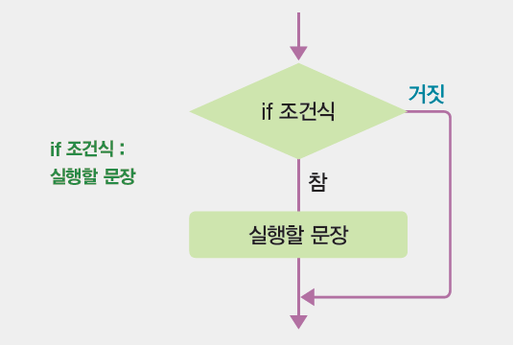

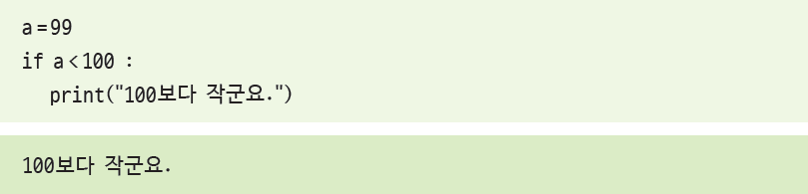

if문으로 참과 거짓을 가려봅시다 (1)
기본 if문
  if 조건식 : 에서 조건식이 참이면 실행할 문장이 처리되고, 거짓이면 아무것도 실행하지 않고 프로그램을 종료

Slide 27
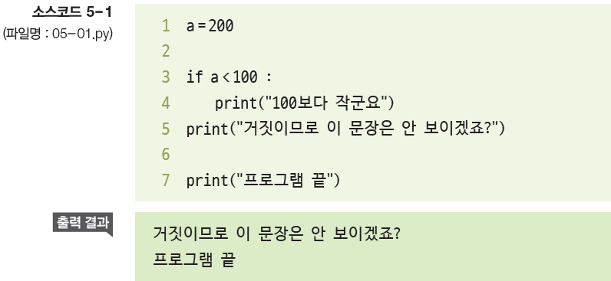
if문으로 참과 거짓을 가려봅시다 (3)
  들여 쓰기를 하지 않아 실행 하지 않아야 할 5행까지 실행 됨.
  다음과 같이 줄 바꿈을 수정하여 실행

Slide 28
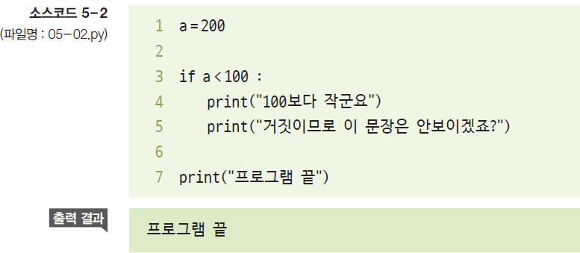
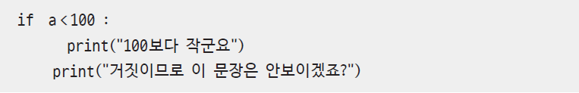
if문으로 참과 거짓을 가려봅시다 (4)
  들여쓰기 잘못으로 오류 발생한 경우

Slide 29
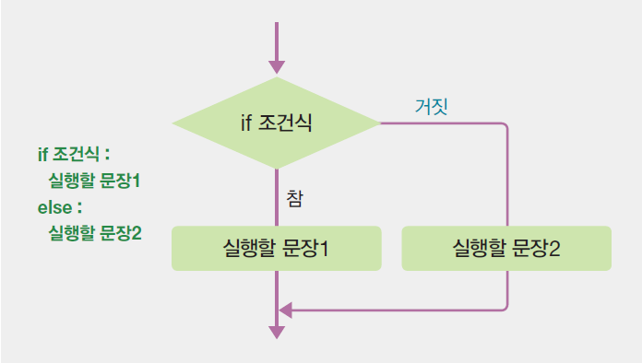

if문으로 참과 거짓을 가려봅시다 (5)
if~else 문
  참일 때 실행하는 문장과 거짓일 때 실행하는 문장이 다를 때 사용

Slide 30
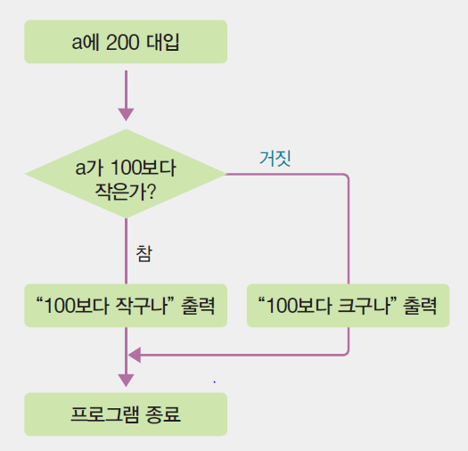
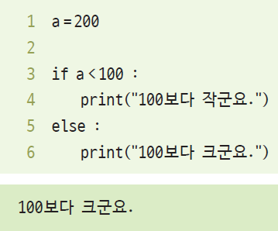



if문으로 참과 거짓을 가려봅시다 (6)

Slide 31
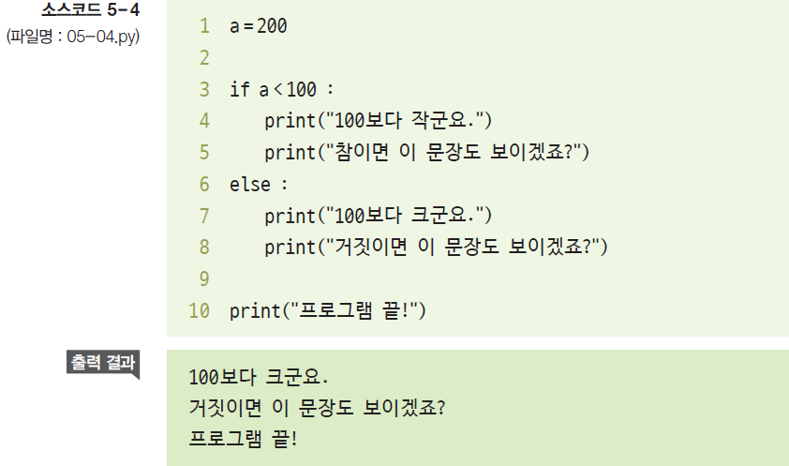
if문으로 참과 거짓을 가려봅시다 (7)

Slide 32
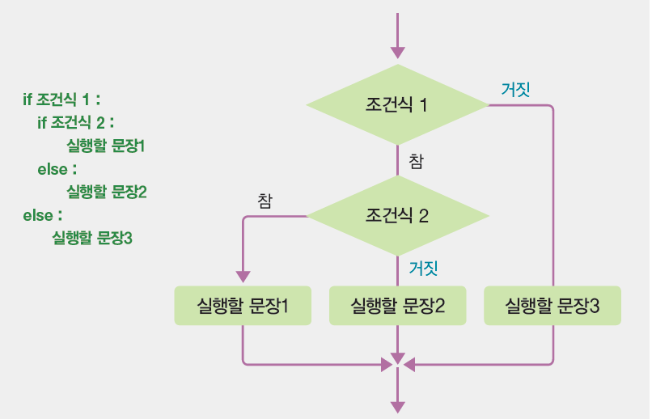

if문 안에 if문이 들어가면 어떻게 될까요?(1)
if ~ else ~ if ~ else문

Slide 33
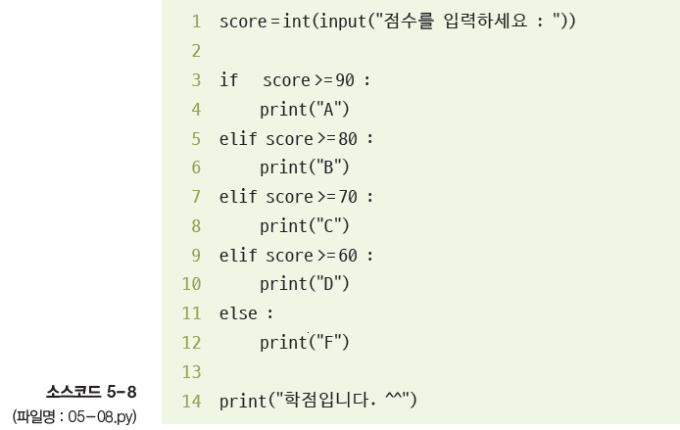
if문 안에 if문이 들어가면 어떻게 될까요?(5)
if ~ elif ~ else문

Slide 34
Chapter 04
프로그래밍, 반복문

Slide 35
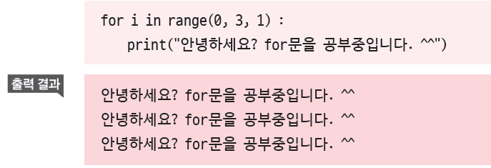
단순 for문으로 일거리를 줄여봅시다(1)
for문의 개념

Slide 36
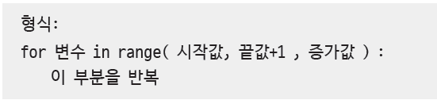


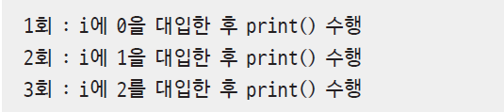
단순 for문으로 일거리를 줄여봅시다(2)
for문의 작동
  range( ) 함수는 지정된 범위의 값을 반환
  range(0, 3, 1)은 [0, 1, 2]와 같음

Slide 37
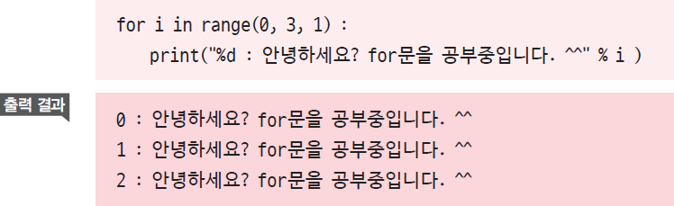
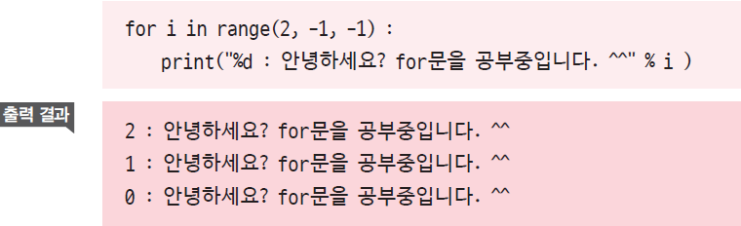
단순 for문으로 일거리를 줄여봅시다(3)
  print()에서 i값을 사용해서 제일 앞에 숫자를 출력
  range() 함수의 시작 값을 2로 하고 i값을 1씩 줄여가며(0이 될 때까지) print() 함수를 세 번 실행하는 프로그램

Slide 38
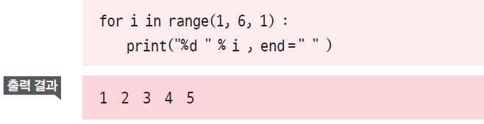
단순 for문으로 일거리를 줄여봅시다(4)
  1~5까지 숫자들을 차례대로 출력
  출력 결과가 한 줄에 나온 이유는 print() 함수의 마지막에 end=“ ”를 썼기 때문

Slide 39
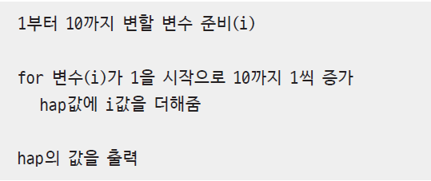
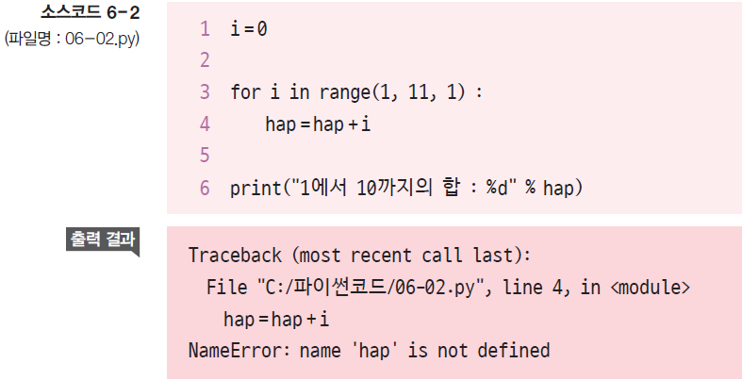
단순 for문으로 일거리를 줄여봅시다(5)
For문을 활용하여 합계 구하기
  1부터 10까지의 합

Slide 40
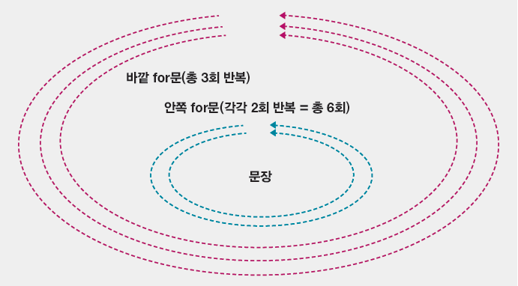

for문 안에 for문이 들어가면 어떻게 될까요?(1)
중첩 for문의 개념
  중첩 for문은 for문 내부에 또 다른 for문이 들어있는 형태

Slide 41
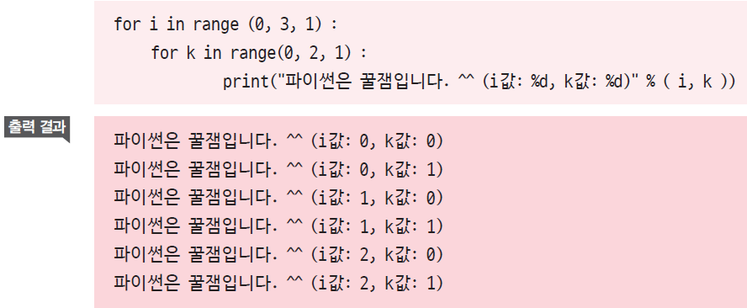
for문 안에 for문이 들어가면 어떻게 될까요?(2)
  중첩 for문의 기본 코드

Slide 42
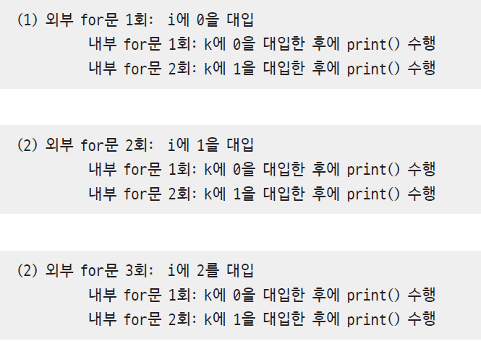
for문 안에 for문이 들어가면 어떻게 될까요?(3)
  중첩 for문의 실행 횟수는 ‘바깥 for문 반복 횟수 × 안쪽 for문 반복 횟수’
  처리되는 순서

Slide 43
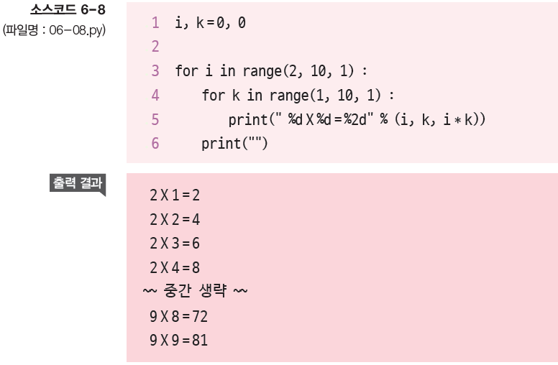
for문 안에 for문이 들어가면 어떻게 될까요?(6)

Slide 44


for문 안에 for문이 들어가면 어떻게 될까요?(7)
구구단 출력 프로그램 완성
  기존 구구단 결과는 세로로 출력되므로 결과를 보려면 스크롤을 움직여야 함.
  오른쪽 여백에 구구단 결과를 보여주기 위해 프로그램을 수정

Slide 45



While문은 언제 사용할까요?(1)
For문과 while문의 비교
  for문의 형식
  while문은 while문 안의 조건식을 확인하여 값이 참이면 ‘문장’을 수행. 조건식이 참인 동안 계속 반복함

Slide 46


While문은 언제 사용할까요?(2)
  For문과 while문 비교

Slide 47
Chapter 05
프로그래밍, 리스트

Slide 48


리스트에 대해 알아봅시다(1)
리스트의 이해
  리스트는 박스(변수)를 한 줄로 붙인 뒤에 박스 전체의 이름(aa)을 지정.
  각각은 aa[0], aa[1], aa[2], aa[3]과 같이 번호(첨자)를 붙여서 사용.

Slide 49

리스트에 대해 알아봅시다(2)
리스트를 사용하는 이유
  4개의 정수형 변수를 선언한 다음 변수에 값을 입력 받고 합계를 출력하는 프로그램

Slide 50

리스트에 대해 알아봅시다(3)
  리스트 생성 방법
  리스트를 사용하지 않는다면 각각의 변수를 a, b, c, d와 같이 선언(아래 ①)
  하지만 리스트를 사용하면 첨자를 넣어 aa[0], aa[1], aa[2], aa[3]과 같이 선언(아래 ②)
  이때 항목이 4개인 리스트를 생성한다면 첨자는 1~4가 아닌 0~3을 사용함.

Slide 51

리스트에 대해 알아봅시다(4)
  리스트를 사용해서 [소스코드 7-1] 수정

Slide 52

리스트에 대해 알아봅시다(5)
리스트의 일반적인 사용법
  빈 리스트와 리스트의 추가
    비어있는 리스트를 만들고 ‘리스트이름.append(값)’ 함수로 리스트에 하나씩 추가

Slide 53

리스트에 대해 알아봅시다(6)
    100개의 리스트를 만들 경우 append()와 함께 for문을 활용
    for문으로 100번(0부터 99까지)을 반복해서 리스트이름.append(0)로 100개 크기의 리스트를 만듦
    len 함수로 리스트의 개수를 확인

Slide 54


리스트에 대해 알아봅시다(7)
    For문 활용

Slide 55

리스트에 대해 알아봅시다(8)

Slide 56


리스트에 대해 알아봅시다(9)
    만약 리스트가 100개라면 hap =aa[0] +aa[1] +…aa[99]로 일일이 코딩 하지 안고 9행을 for문으로 변경함
  리스트의 생성과 초기화

Slide 57


리스트에 대해 알아봅시다(13)
  콜론의 앞이나 뒤 숫자의 생략도 가능
  리스트끼리 더하기, 곱하기 연산도 가능

Slide 58


리스트에 대해 알아봅시다(17)
리스트 조작 함수

Slide 59


리스트에 대해 알아봅시다(18)

Slide 60


리스트에 대해 알아봅시다(19)

Slide 61
리스트에 대해 이해하기
List comprehension
리스트 안에 반복문을 포함하여 리스트 데이터를 표현하는 방법
리스트를 초기화할 때 매우 효과적(and 속도 향상)
사용 예)
  num_list=[]
  for i in range(1, 11):
  num_list.append(i**2)
  print(num_list)
  결과) num_list=[1, 4, 9, 16, 25, 36, 49, 64, 81, 100]
  num_list=[i**2 for i in range(1,11)]
  print(num_list)
  결과) num_list=[1, 4, 9, 16, 25, 36, 49, 64, 81, 100]
  num_list=[i**2 for i in range(10) if i%2==0]
  print(num_list)
  결과) num_list=[0, 4, 16, 36, 64]

Slide 62
Chapter 06
프로그래밍, 함수

Slide 63

함수에 대해 알아봅시다(1)
함수의 개념
  함수는 파이썬 프로그램 자체에서 제공하지만, 사용자가 직접 만들어서 사용하기도 함
  자판기 없이 커피를 제공하는 프로그램

Slide 64

함수에 대해 알아봅시다(2)

Slide 65

함수에 대해 알아봅시다(3)
  손님이 세 명 연속 올 경우 [소스코드 9-1]의 3행~21행을 두 번 더 반복 해야 함.
  이럴 경우 소스가 길어지기 때문에 커피자판기 프로그램을 사용

Slide 66

함수에 대해 알아봅시다(4)

Slide 67

함수에 대해 알아봅시다(5)

Slide 68

함수에 대해 알아봅시다(6)

Slide 69

함수에 대해 알아봅시다(10)
  두 정수를 입력 받아 두 정수의 합계를 반환하는 plus() 함수 만들기
    2행~5행에 plus() 함수를 정의하였으나 먼저 실행되지 않음. 11행에서 함수를 호출하면 그때 실행됨

Slide 70

함수에 대해 알아봅시다(11)

Slide 71
함수에 대해 알아봅시다(12)
  ① 함수 호출
  plus() 함수를 호출할 때는 plus(숫자 1, 숫자 2)와 같은 형식으로 호출
  ② 함수 실행
  v1과 v2를 더해 result에 대입한 후, return result 문장에 의해 이 함수를 호출했던 곳
  (=11행)으로 돌아감
  ③ 결과 반환
  함수를 실행하여 얻은 result값(300)을 plus() 함수를 호출했던 곳으로 돌려줌
  ④ hap에 반환값 대입
  반환된 값 300을 변수 hap에 대입

